Slide 1
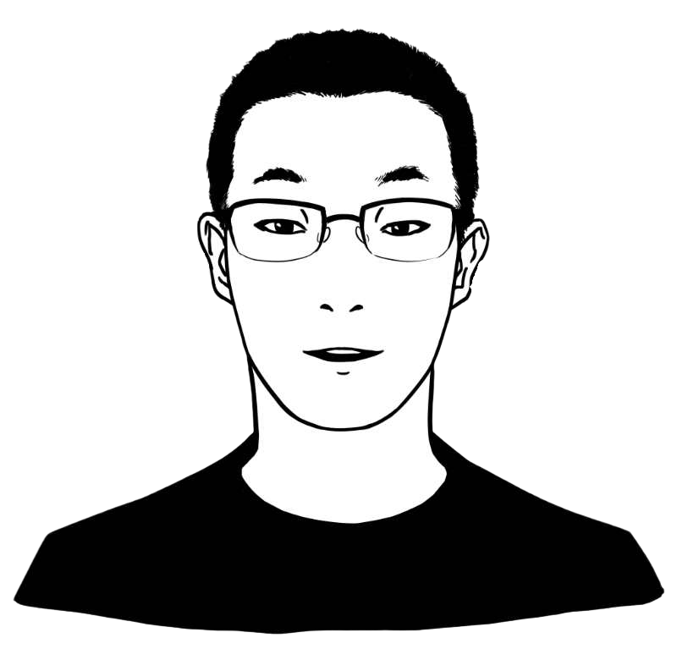
微积分2
多元函数微分法
及其应用
理学院数学系 王玉超

Slide 2
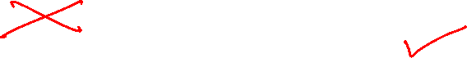
6
方向导数与梯度
回顾：
▷ 隐函数存在定理；
▷ 隐函数求导方法：公式法、全微分法、直接法.
▷ 方向导数；
▷ 梯度.

Slide 3
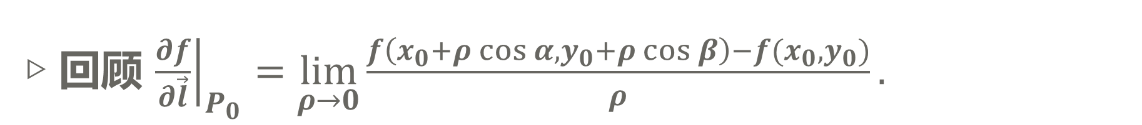
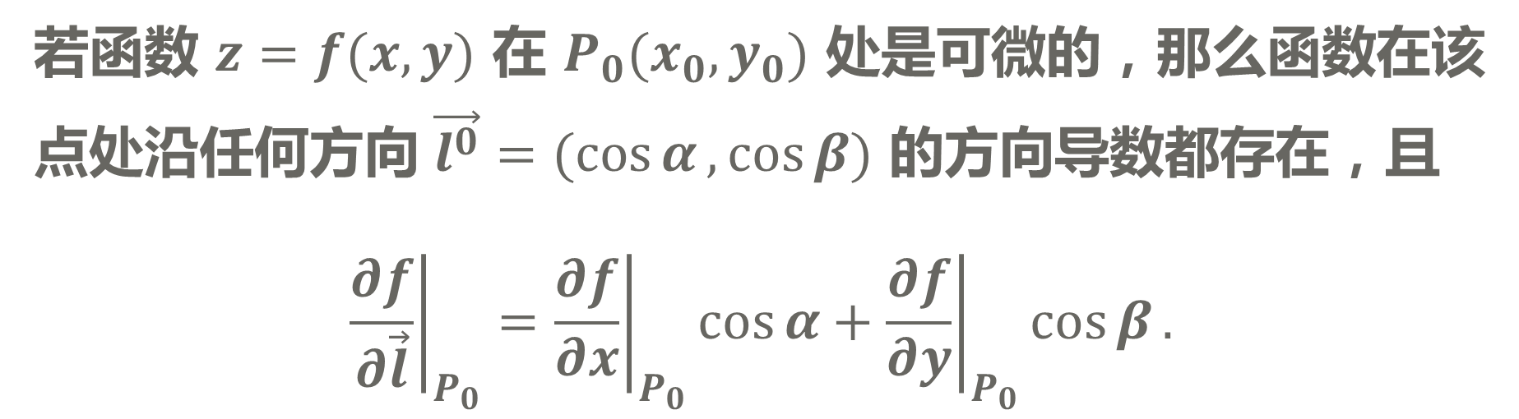
6
方向导数与梯度
方向导数存在的充分条件和计算公式
若函数 $z=f(x,y)$ 在 $P_{0}(x_{0},y_{0})$ 处是可微的，那么函数在该点处沿任何方向 $\vec{l^{0}}=(\cos{α},\cos{β})$ 的方向导数都存在，且
$${\left.\frac{∂f}{∂\vec{l}}\right|}_{P_{0}}={\left.\frac{∂f}{∂x}\right|}_{P_{0}}\cos{α}+{\left.\frac{∂f}{∂y}\right|}_{P_{0}}\cos{β}.$$
▷ 回顾 ${\left.\frac{∂f}{∂\vec{l}}\right|}_{P_{0}}=\lim_{ρ→0}{\frac{f\left(x_{0}+ρ\cos{α},y_{0}+ρ\cos{β}\right)−f(x_{0},y_{0})}{ρ}.}$

Slide 4
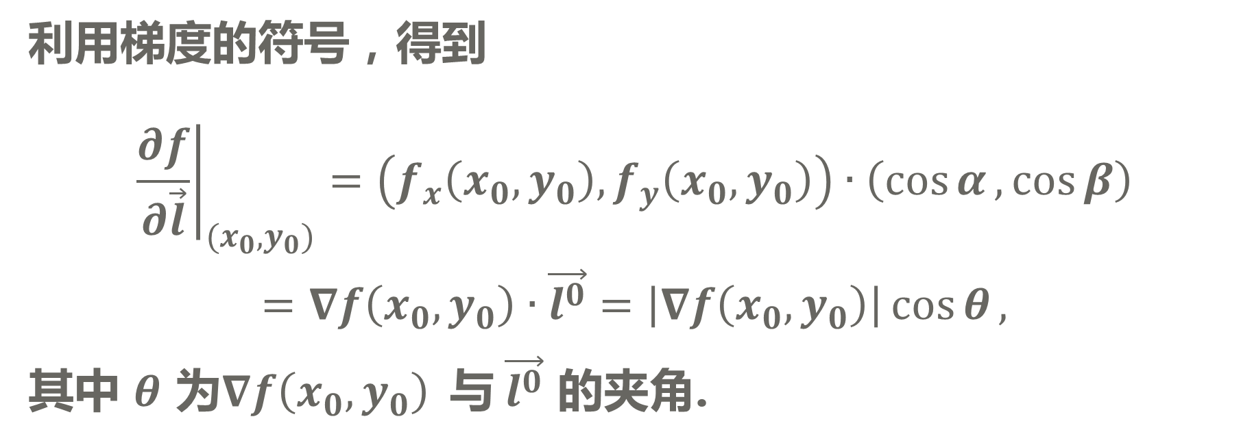
6
方向导数与梯度
利用梯度的符号，得到
$${\left.\frac{∂f}{∂\vec{l}}\right|}_{(x_{0},y_{0})}=\left(f_{x}\left(x_{0},y_{0}\right),f_{y}\left(x_{0},y_{0}\right)\right)∙\left(\cos{α},\cos{β}\right)$$
$$=∇f\left(x_{0},y_{0}\right)∙\vec{l^{0}}=\left|∇f\left(x_{0},y_{0}\right)\right|\cos{θ},$$
其中 $θ$ 为$∇f\left(x_{0},y_{0}\right)$ 与 $\vec{l^{0}}$ 的夹角.
▷ 方向导数是梯度在方向 $\vec{l}$ 上的投影.

Slide 5
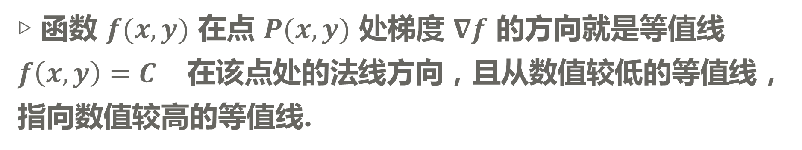
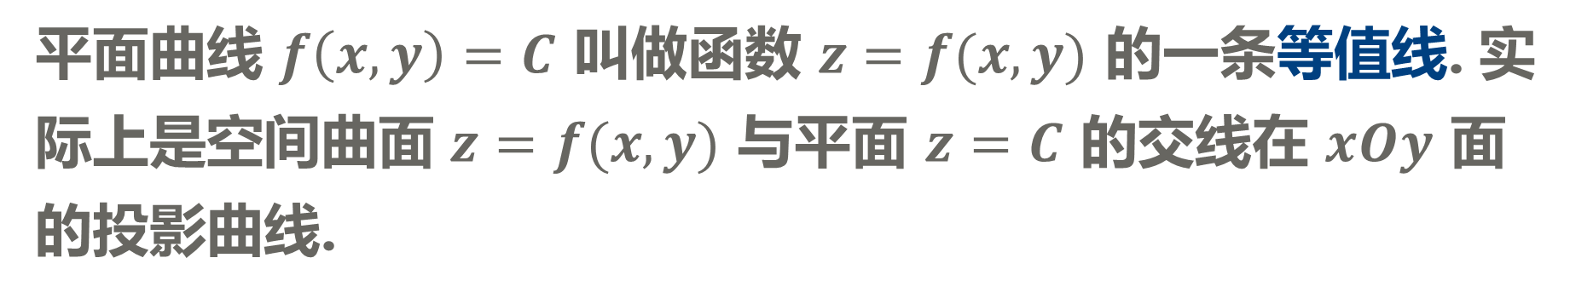
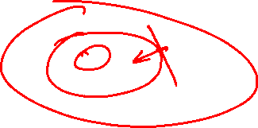
6
方向导数与梯度
2. 梯度的几何意义
平面曲线 $f\left(x,y\right)=C$ 叫做函数 $z=f(x,y)$ 的一条等值线. 实际上是空间曲面 $z=f(x,y)$ 与平面 $z=C$ 的交线在 $xOy$ 面的投影曲线.
▷ 函数 $f(x,y)$ 在点 $P(x,y)$ 处梯度 $∇f$ 的方向就是等值线 $f\left(x,y\right)=C$ 在该点处的法线方向，且从数值较低的等值线，指向数值较高的等值线.

Slide 6
第七节
多元微分学的几何应用

Slide 7

7
多元微分学的几何应用
提要：
▷ 空间曲线的切线与法平面；
▷ 曲面的切平面与法线；
▷ 函数的极值问题；
▷ 函数的最值问题.

Slide 8
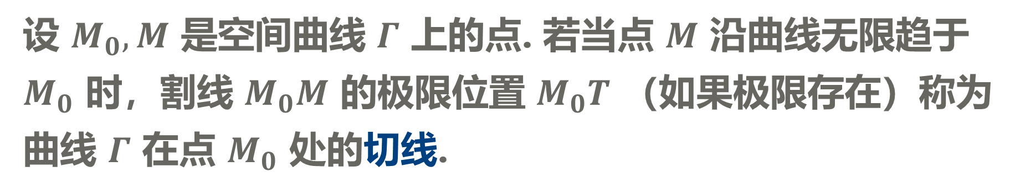
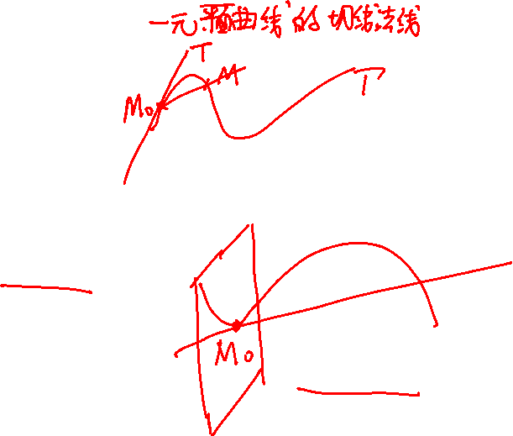
7
多元微分学的几何应用
一、空间曲线的切线与法平面
设 $M_{0},M$ 是空间曲线 $Γ$ 上的点. 若当点 $M$ 沿曲线无限趋于 $M_{0}$ 时，割线 $M_{0}M$ 的极限位置 $M_{0}T$ （如果极限存在）称为曲线 $Γ$ 在点 $M_{0}$ 处的切线.
▷ 过点 $M_{0}$ 与切线垂直的平面称为曲线的法平面.

Slide 9
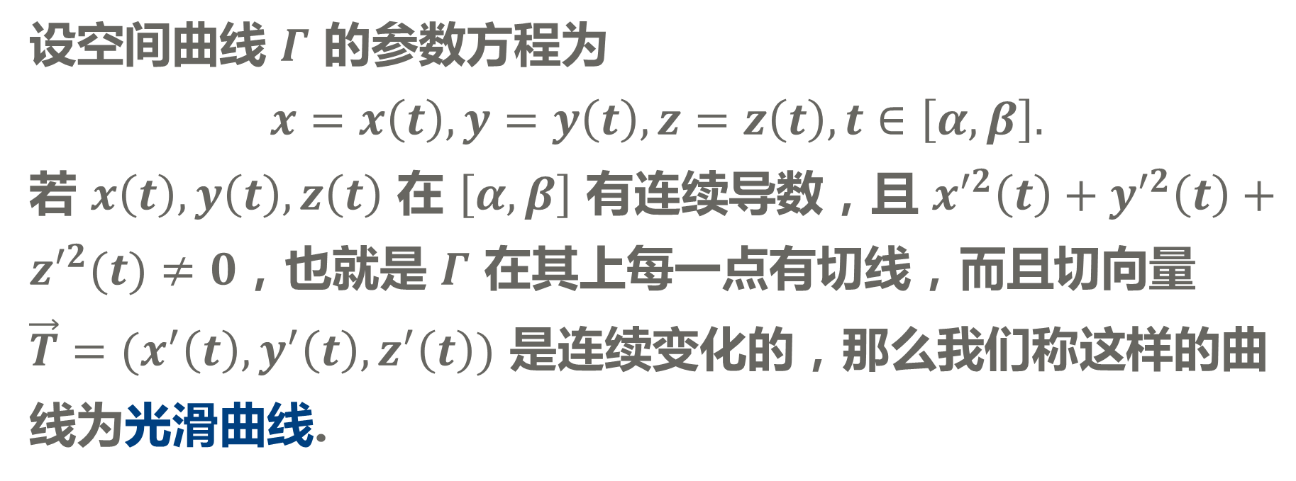
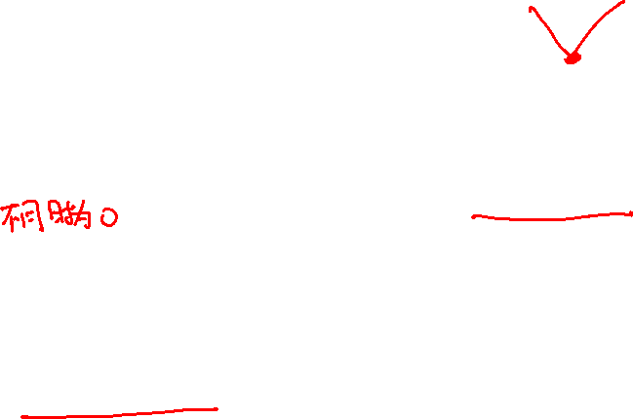
7
多元微分学的几何应用
设空间曲线 $Γ$ 的参数方程为
$$x=x\left(t\right),y=y\left(t\right),z=z\left(t\right),t∈\left[α,β\right].$$
若 $x\left(t\right), y\left(t\right), z\left(t\right)$ 在 $\left[α,β\right]$ 有连续导数，且 $x^{′2}\left(t\right)+y^{′2}\left(t\right)+z^{′2}(t)≠0$，也就是 $Γ$ 在其上每一点有切线，而且切向量 $\vec{T}=(x^{′}\left(t\right),y^{′}\left(t\right),z^{′}\left(t\right))$ 是连续变化的，那么我们称这样的曲线为光滑曲线.

Slide 10
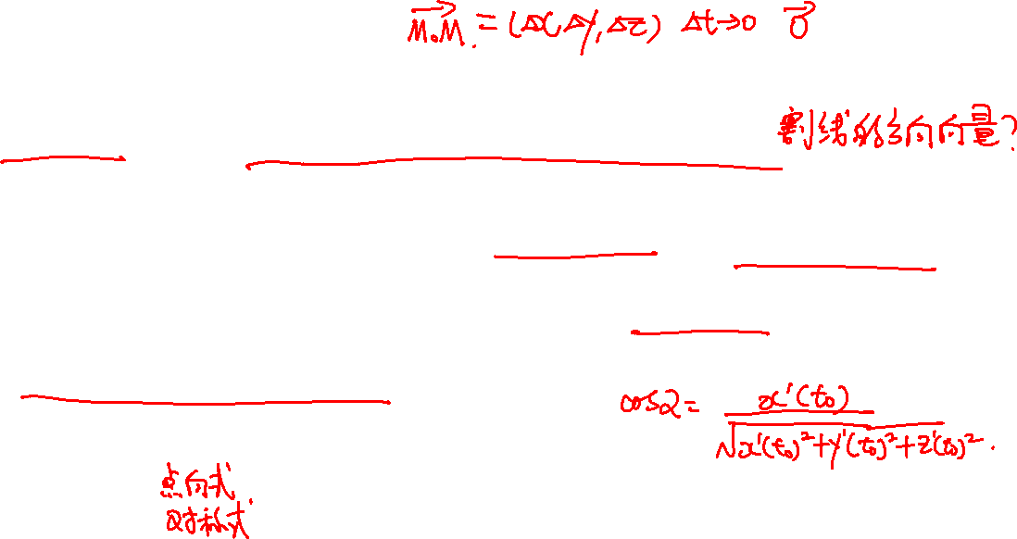
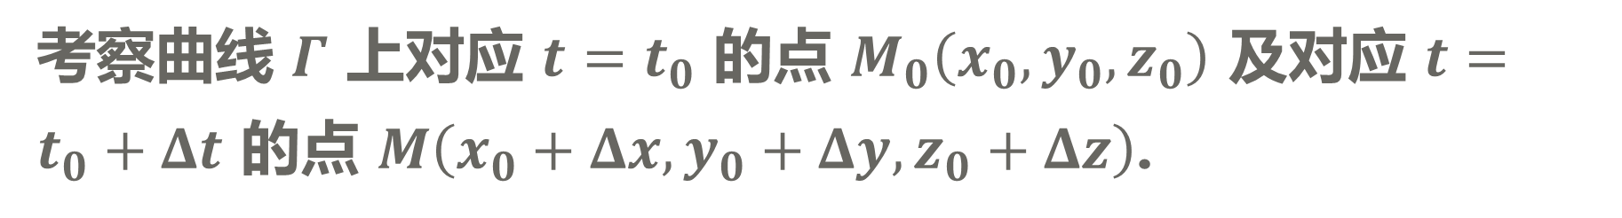

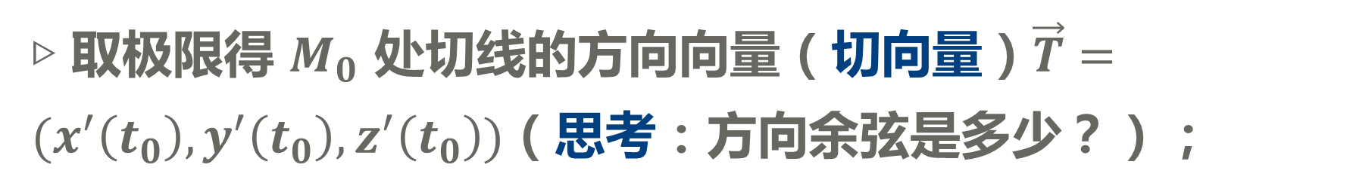
7
多元微分学的几何应用
考察曲线 $Γ$ 上对应 $t=t_{0}$ 的点 $M_{0}\left(x_{0},y_{0},z_{0}\right)$ 及对应 $t=t_{0}+Δt$ 的点 $M\left(x_{0}+Δx,y_{0}+Δy,z_{0}+Δz\right)$.
▷ 割线 $M_{0}M$ 的方向向量是 $\left(Δx,Δy,Δz\right)\text{∥}\left(\frac{Δx}{Δt},\frac{Δy}{Δt},\frac{Δz}{Δt}\right)$；
▷ 取极限得 $M_{0}$ 处切线的方向向量（切向量）$\vec{T}=(x^{′}\left(t_{0}\right),y^{′}\left(t_{0}\right),z^{′}\left(t_{0}\right))$（思考：方向余弦是多少？）；
▷ 曲线在 $M_{0}$ 处的切线方程为
$$\frac{x−x_{0}}{x^{′}\left(t_{0}\right)}=\frac{y−y_{0}}{y^{′}\left(t_{0}\right)}=\frac{z−z_{0}}{z^{′}\left(t_{0}\right)}.$$

Slide 11
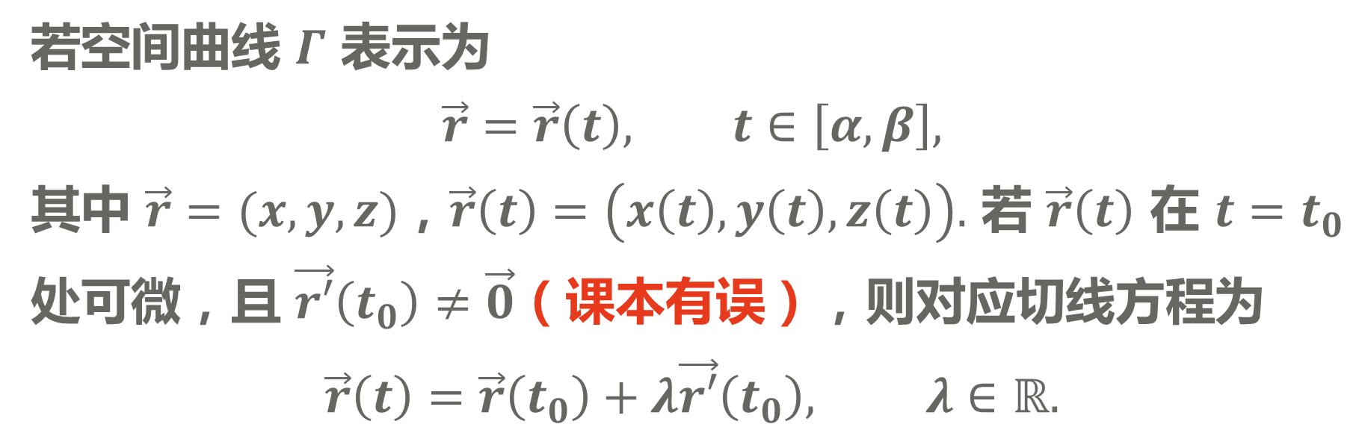
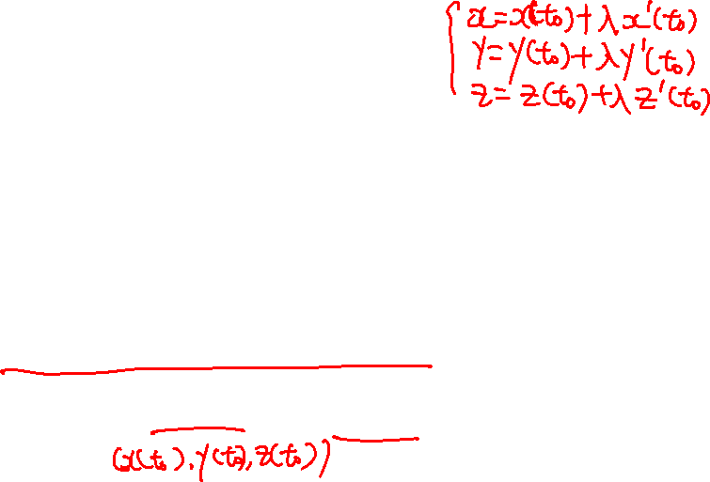
7
多元微分学的几何应用
▷ 思考：切线的参数式方程是什么？
若空间曲线 $Γ$ 表示为
$$\vec{r}=\vec{r}\left(t\right), t∈\left[α,β\right],$$
其中 $\vec{r}=(x,y,z)$，$\vec{r}\left(t\right)=\left(x\left(t\right),y\left(t\right),z\left(t\right)\right).$ 若 $\vec{r}\left(t\right)$ 在 $t=t_{0}$ 处可微，且 $\vec{r′}\left(t_{0}\right)≠\vec{0}$（课本有误），则对应切线方程为
$$\vec{r}\left(t\right)=\vec{r}\left(t_{0}\right)+λ\vec{r′}\left(t_{0}\right), λ∈ℝ.$$

Slide 12
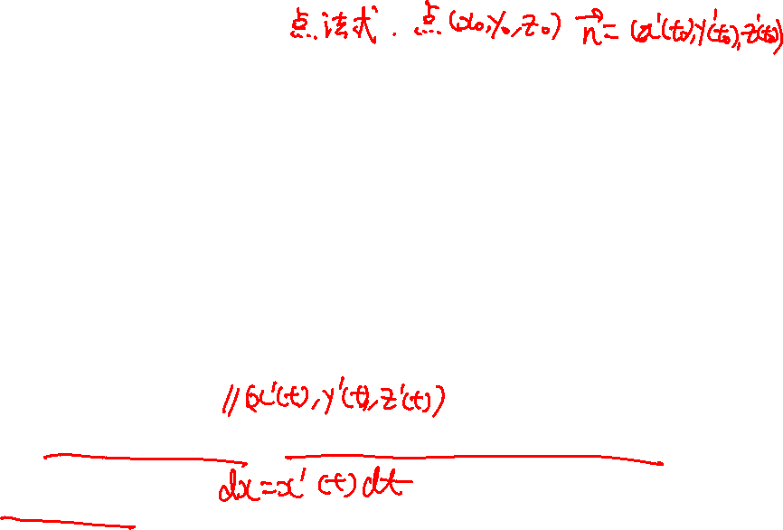
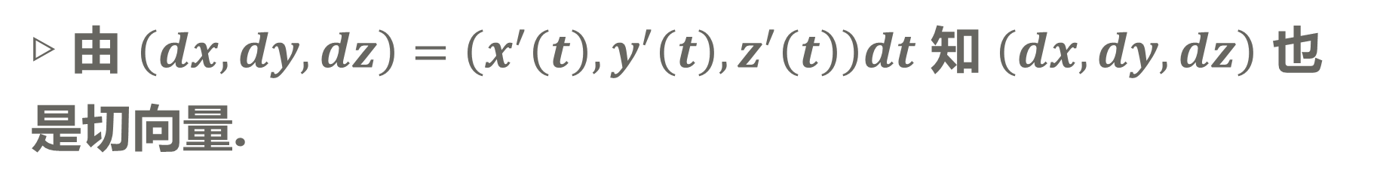
7
多元微分学的几何应用
▷ 思考：在 $M_{0}$ 处的法平面方程是什么？
$$x^{′}\left(t_{0}\right)\left(x−x_{0}\right)+y^{′}\left(t_{0}\right)\left(y−y_{0}\right)+z^{′}\left(t_{0}\right)\left(z−z_{0}\right)=0.$$
▷ 或 $\vec{r′}\left(t_{0}\right)∙\left(\vec{r}−\vec{r}\left(t_{0}\right)\right)=0$.
▷ 由 $\left(dx,dy,dz\right)=\left(x^{′}\left(t\right),y^{′}\left(t\right),z^{′}\left(t\right)\right)dt$ 知 $\left(dx,dy,dz\right)$ 也是切向量.

Slide 13
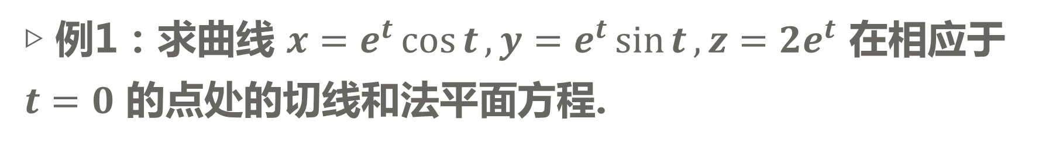
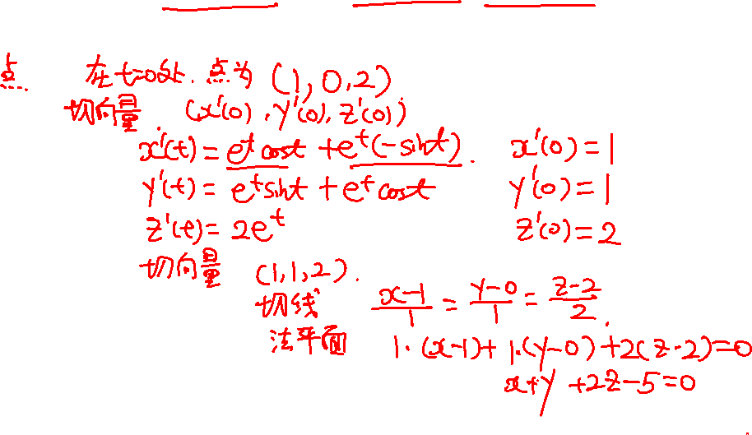
7
多元微分学的几何应用
▷ 例1：求曲线 $x=e^{t}\cos{t},y=e^{t}\sin{t},z=2e^{t}$ 在相应于 $t=0$ 的点处的切线和法平面方程.
▷ 直接用公式.
▷ $\frac{x−1}{1}=\frac{y}{1}=\frac{z−2}{2};x+y+2z−5=0$.

Slide 14
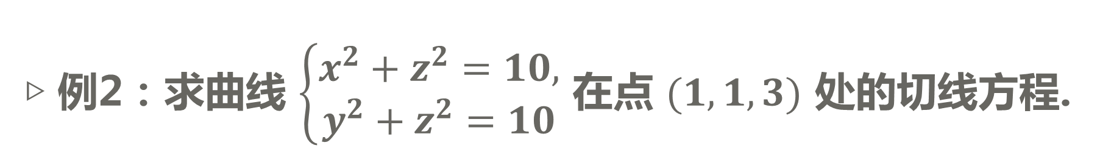
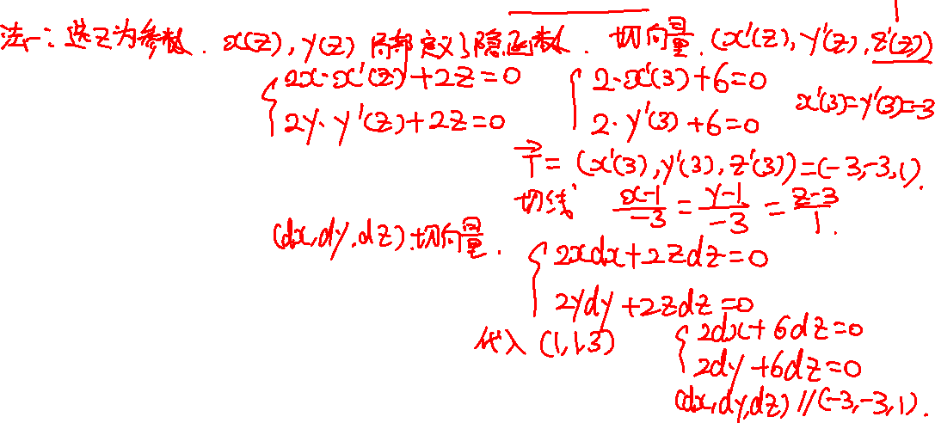
7
多元微分学的几何应用
▷ 例2：求曲线 $\left\{\begin{aligned}x^{2}+z^{2}=10, \\ y^{2}+z^{2}=10\end{aligned}\right.$ 在点 $(1,1,3)$ 处的切线方程.
▷ 思路一：选一个变量作为参数；
▷ 思路二：求全微分.
▷ $\frac{x−1}{−3}=\frac{y−1}{−3}=\frac{z−3}{1}$.

Slide 15
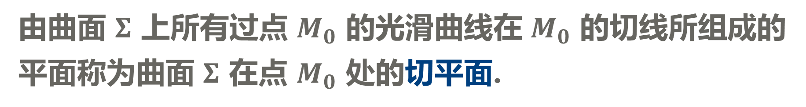
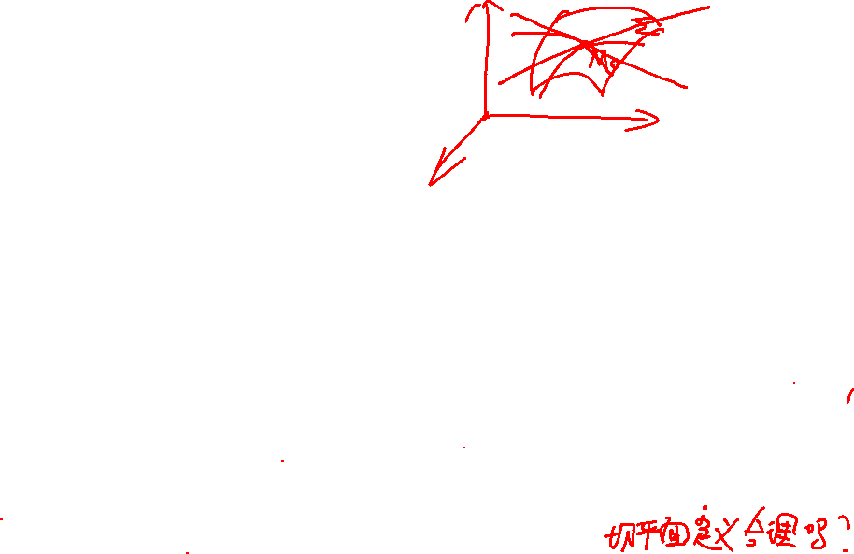
7
多元微分学的几何应用
二、曲面的切平面与法线
由曲面 $Σ$ 上所有过点 $M_{0}$ 的光滑曲线在 $M_{0}$ 的切线所组成的平面称为曲面 $Σ$ 在点 $M_{0}$ 处的切平面.
▷ 过点 $M_{0}$ 与切平面垂直的直线称为曲面在点 $M_{0}$ 处的法线.
▷ 问题：切线一定在同一个平面上吗？

Slide 16
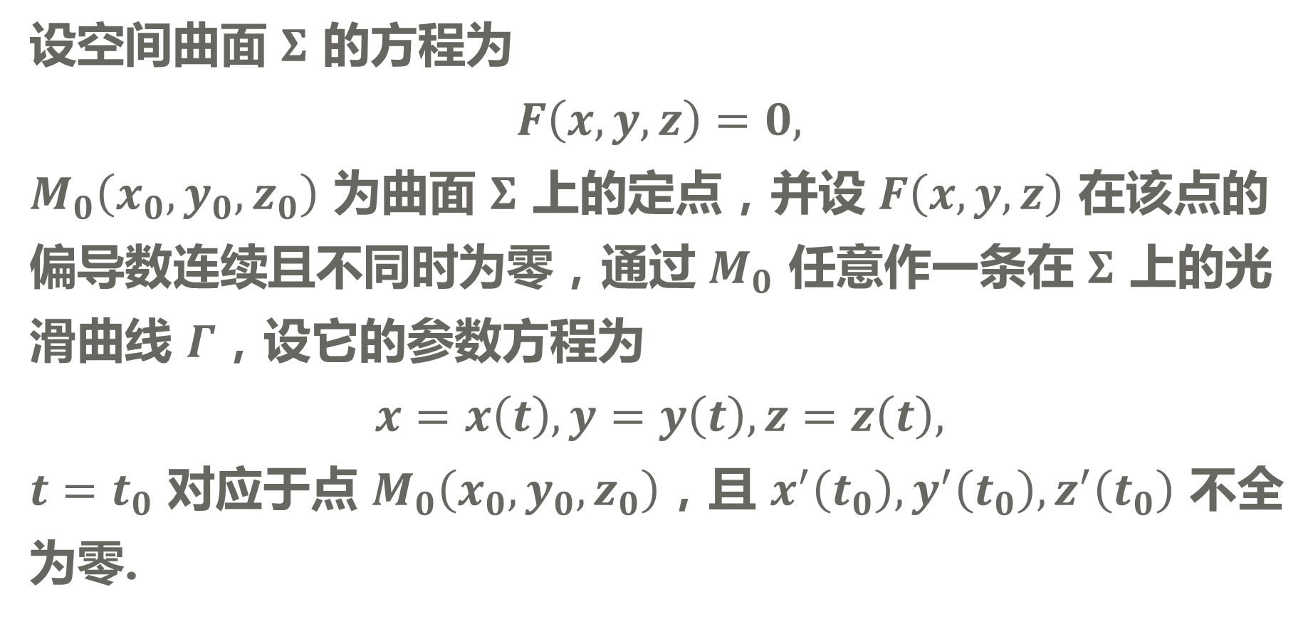
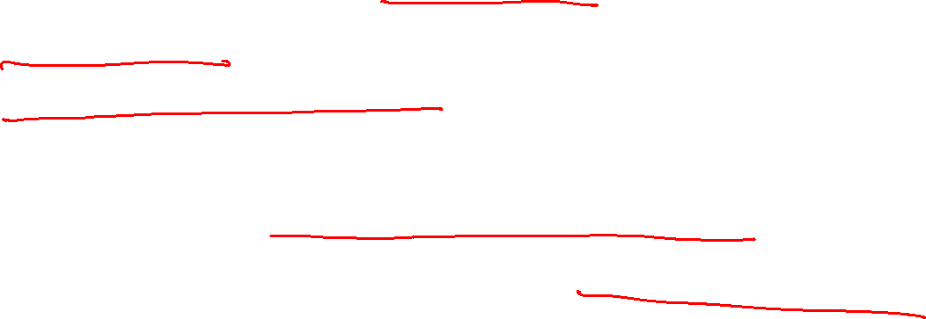
7
多元微分学的几何应用
设空间曲面 $Σ$ 的方程为
$$F\left(x,y,z\right)=0,$$
$M_{0}\left(x_{0},y_{0},z_{0}\right)$ 为曲面 $Σ$ 上的定点，并设 $F\left(x,y,z\right)$ 在该点的偏导数连续且不同时为零，通过 $M_{0}$ 任意作一条在 $Σ$ 上的光滑曲线 $Γ$，设它的参数方程为
$$x=x\left(t\right),y=y\left(t\right),z=z\left(t\right),$$
$t=t_{0}$ 对应于点 $M_{0}\left(x_{0},y_{0},z_{0}\right)$，且 $x^{′}\left(t_{0}\right),y^{′}\left(t_{0}\right),z^{′}\left(t_{0}\right)$ 不全为零.

Slide 17
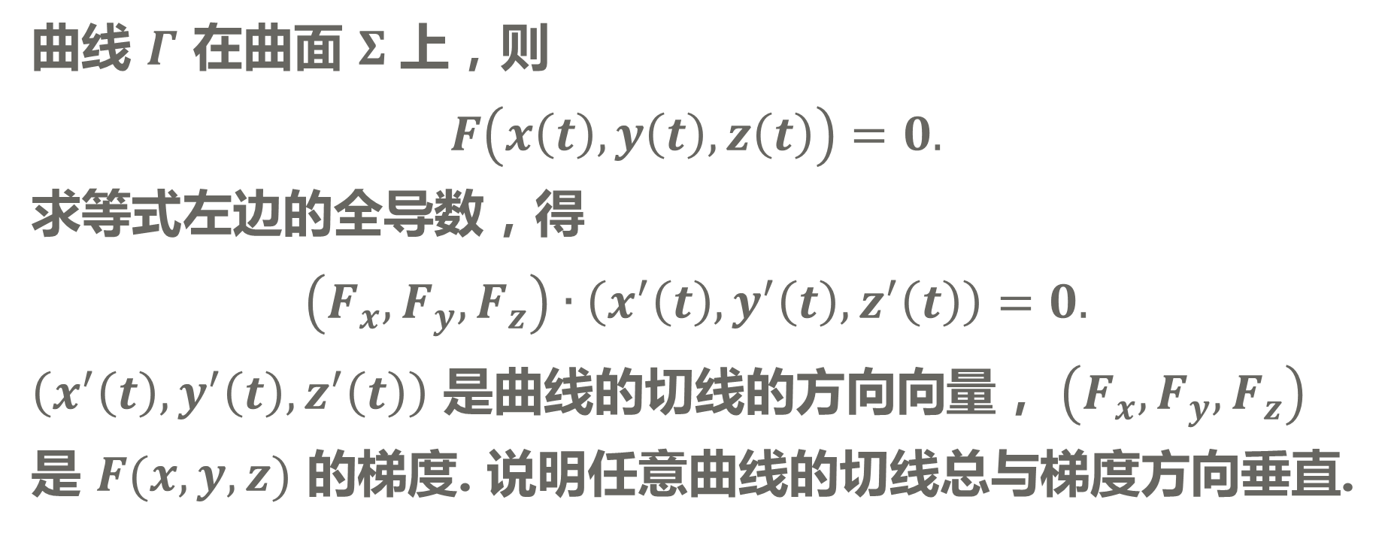
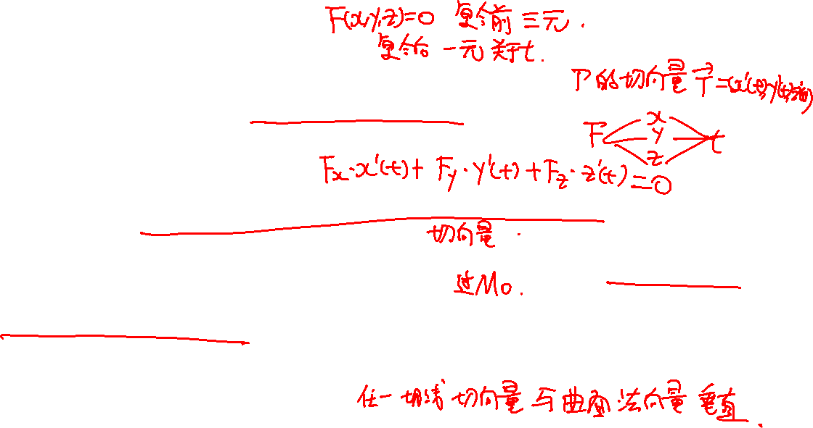
7
多元微分学的几何应用
曲线 $Γ$ 在曲面 $Σ$ 上，则
$$F\left(x\left(t\right),y\left(t\right),z\left(t\right)\right)=0.$$
求等式左边的全导数，得
$$\left(F_{x},F_{y},F_{z}\right)∙\left(x^{′}\left(t\right),y^{′}\left(t\right),z^{′}\left(t\right)\right)=0.$$
$\left(x^{′}\left(t\right),y^{′}\left(t\right),z^{′}\left(t\right)\right)$ 是曲线的切线的方向向量， $\left(F_{x},F_{y},F_{z}\right)$ 是 $F(x,y,z)$ 的梯度. 说明任意曲线的切线总与梯度方向垂直.
▷ 切平面的定义是合理的；
▷ 切平面的法向量（也称为曲面的法向量）可选取梯度.

Slide 18
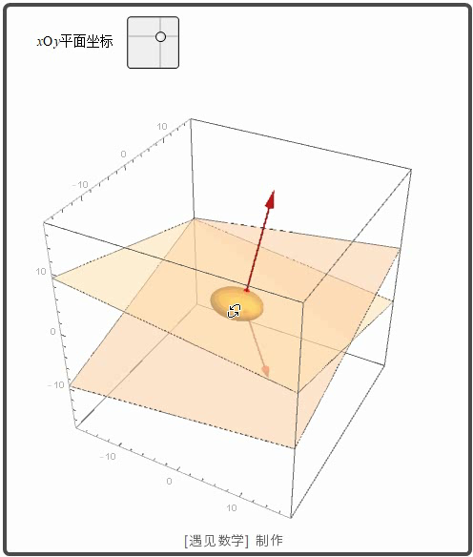
7
多元微分学的几何应用

Slide 19
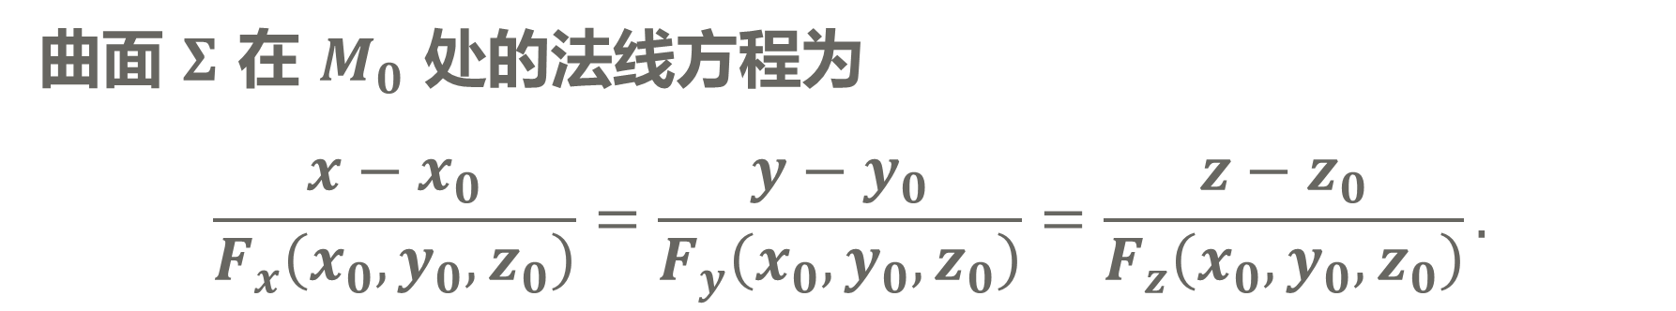
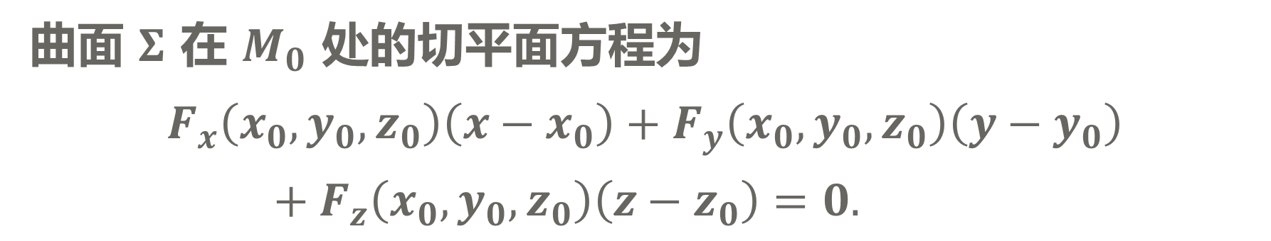
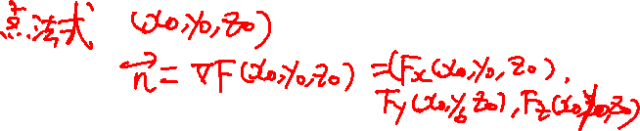
7
多元微分学的几何应用
曲面 $Σ$ 在 $M_{0}$ 处的切平面方程为
$$F_{x}\left(x_{0},y_{0},z_{0}\right)\left(x−x_{0}\right)+F_{y}\left(x_{0},y_{0},z_{0}\right)\left(y−y_{0}\right)+F_{z}\left(x_{0},y_{0},z_{0}\right)\left(z−z_{0}\right)=0.$$
曲面 $Σ$ 在 $M_{0}$ 处的法线方程为
$$\frac{x−x_{0}}{F_{x}\left(x_{0},y_{0},z_{0}\right)}=\frac{y−y_{0}}{F_{y}\left(x_{0},y_{0},z_{0}\right)}=\frac{z−z_{0}}{F_{z}\left(x_{0},y_{0},z_{0}\right)}.$$

Slide 20
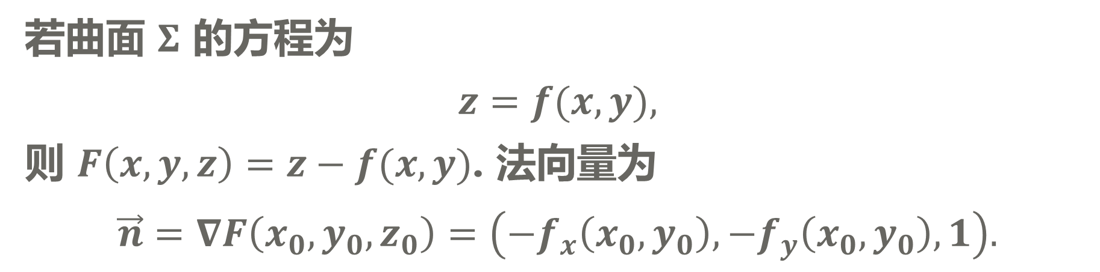
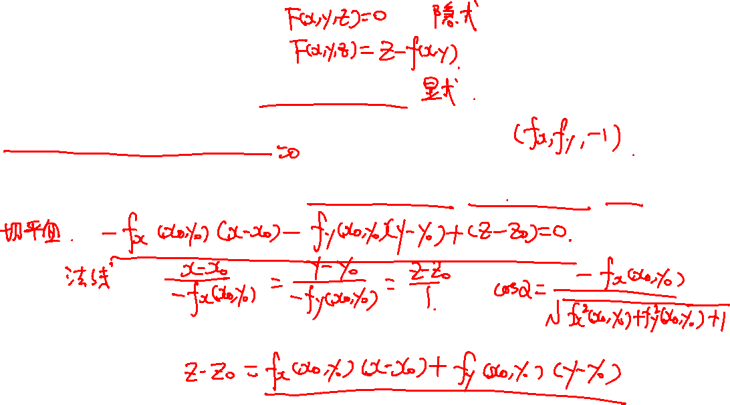
7
多元微分学的几何应用
若曲面 $Σ$ 的方程为
$$z=f(x,y),$$
则 $F\left(x,y,z\right)=z−f(x,y)$. 法向量为
$$\vec{n}=∇F\left(x_{0},y_{0},z_{0}\right)=\left(−f_{x}\left(x_{0},y_{0}\right),−f_{y}\left(x_{0},y_{0}\right),1\right).$$
▷ 此时对应的切平面方程、法线方程及法向量的方向余弦为？

Slide 21
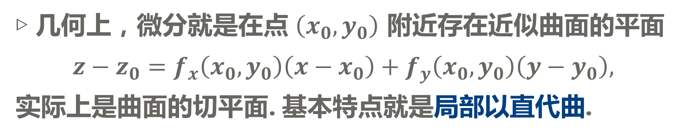
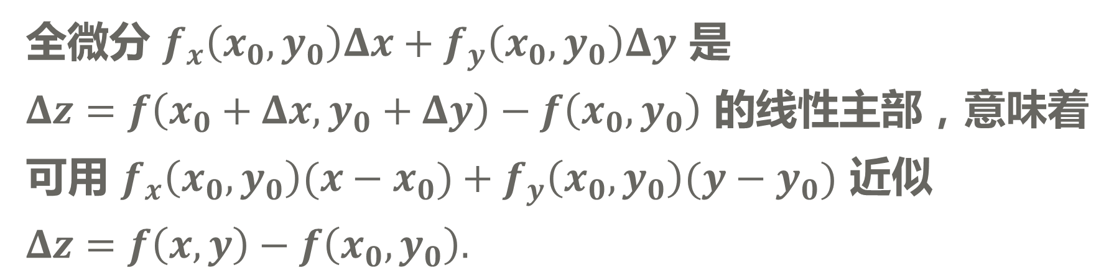
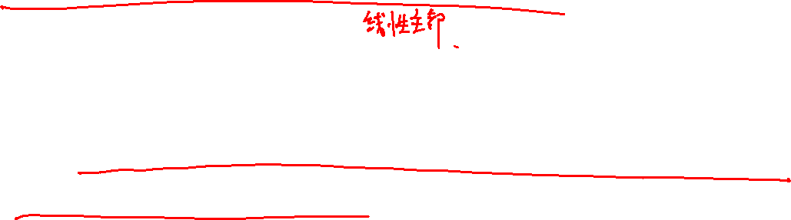
7
多元微分学的几何应用
回顾全微分的几何意义.
全微分 $f_{x}\left(x_{0},y_{0}\right)Δx+f_{y}\left(x_{0},y_{0}\right)Δy$ 是 $Δz=f\left(x_{0}+Δx,y_{0}+Δy\right)−f\left(x_{0},y_{0}\right)$ 的线性主部，意味着可用 $f_{x}\left(x_{0},y_{0}\right)(x−x_{0})+f_{y}\left(x_{0},y_{0}\right)(y−y_{0})$ 近似 $Δz=f\left(x,y\right)−f\left(x_{0},y_{0}\right).$
▷ 几何上，微分就是在点 $\left(x_{0},y_{0}\right)$ 附近存在近似曲面的平面
$$z−z_{0}=f_{x}\left(x_{0},y_{0}\right)\left(x−x_{0}\right)+f_{y}\left(x_{0},y_{0}\right)\left(y−y_{0}\right),$$
实际上是曲面的切平面. 基本特点就是局部以直代曲.

Slide 22
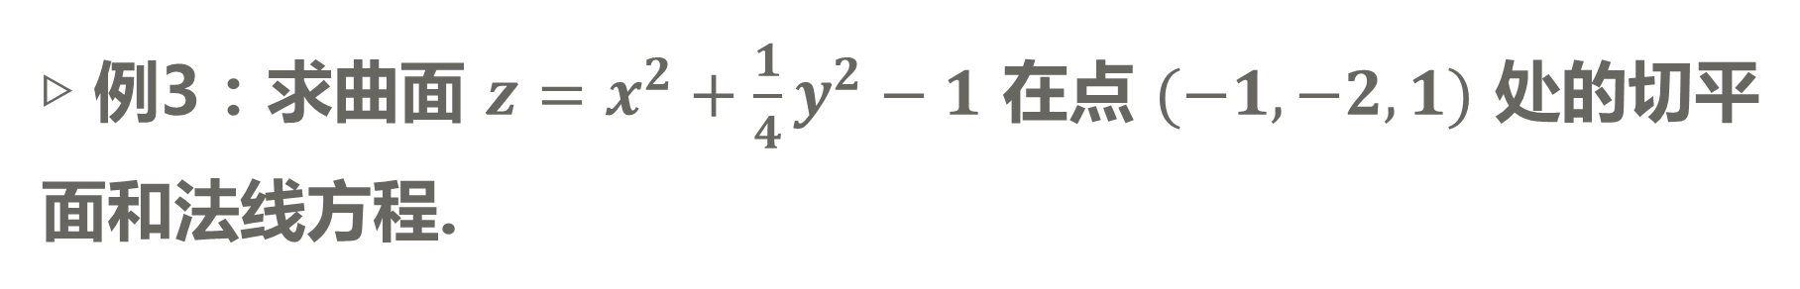
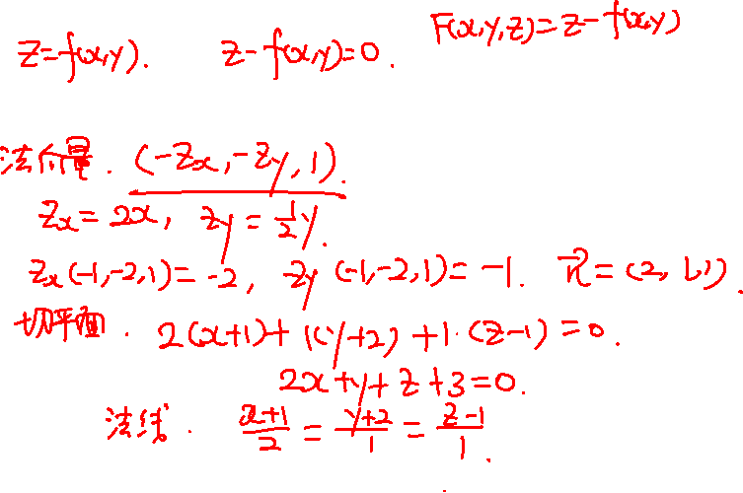
7
多元微分学的几何应用
▷ 例3：求曲面 $z=x^{2}+\frac{1}{4}y^{2}−1$ 在点 $(−1,−2,1)$ 处的切平面和法线方程.
▷ $2x+y+z+3=0;\frac{x+1}{2}=\frac{y+2}{1}=\frac{z−1}{1}$.

Slide 23

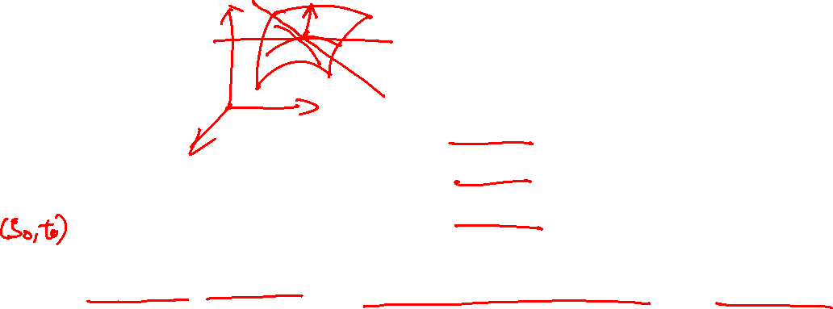
7
多元微分学的几何应用
▷ 思考：如果曲面由参数方程 $\left\{\begin{aligned}x=x(s,t), \\ y=y(s,t), \\ z=z(s,t)\end{aligned}\right.$ 定义，如何求？
▷ 分别固定 $s=s_{0},t=t_{0}$ 得到两条曲面上的曲线，求切向量；
▷ 两个曲线的切向量作向量积得到法向量.

Slide 24
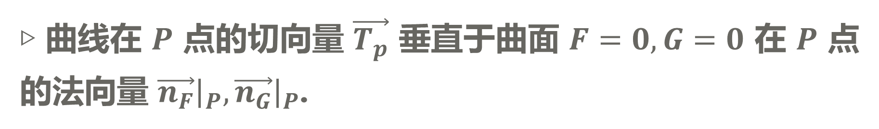
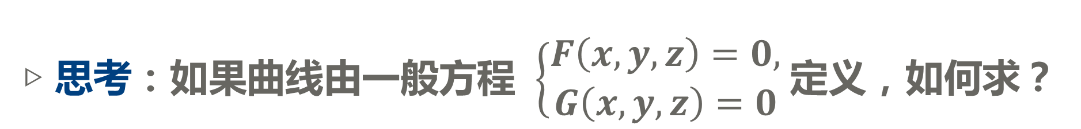
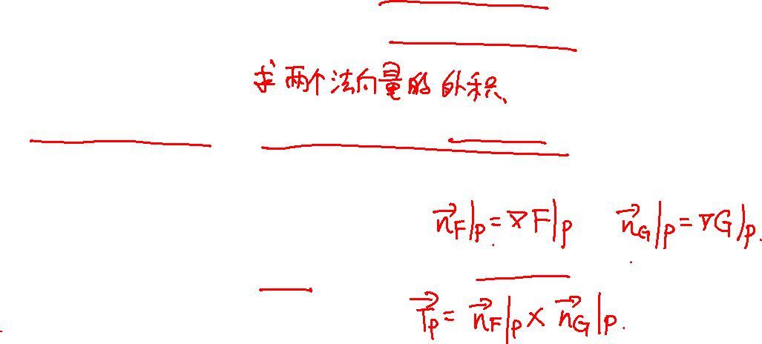
7
多元微分学的几何应用
▷ 思考：如果曲线由一般方程 $\left\{\begin{aligned}F\left(x,y,z\right)=0, \\ G\left(x,y,z\right)=0\end{aligned}\right.$定义，如何求？
▷ 注意曲面的法向量与曲面上曲线的切向量垂直.
▷ 曲线在 $P$ 点的切向量 $\vec{T_{p}}$ 垂直于曲面 $F=0,G=0$ 在 $P$ 点的法向量 ${\left.\vec{n_{F}}\right|}_{P},{\left.\vec{n_{G}}\right|}_{P}$.

Slide 25
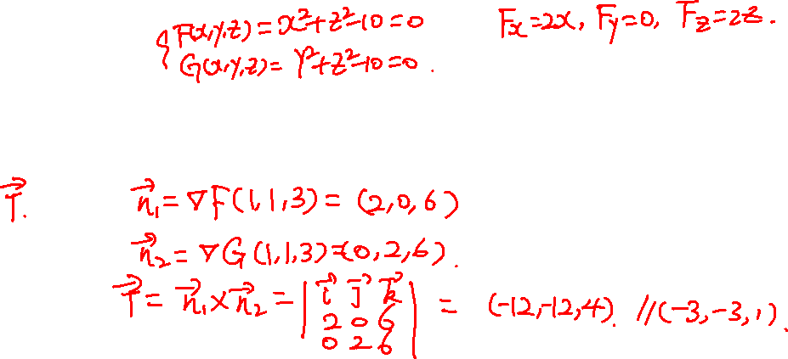
7
多元微分学的几何应用
▷ 例2：求曲线 $\left\{\begin{aligned}x^{2}+z^{2}=10, \\ y^{2}+z^{2}=10\end{aligned}\right.$ 在点 $(1,1,3)$ 处的切线方程.
▷ 思路三：求两个曲面的法向量.
▷ $\frac{x−1}{−3}=\frac{y−1}{−3}=\frac{z−3}{1}$.

Slide 26
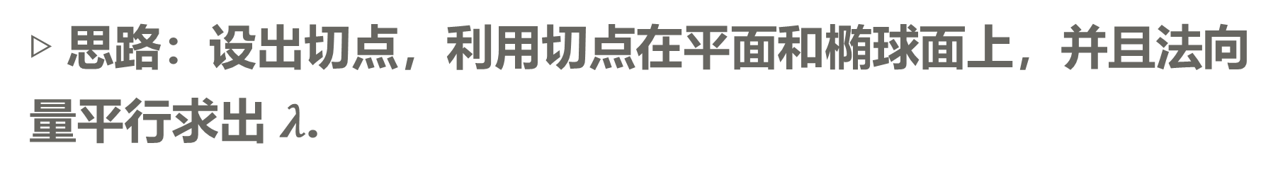
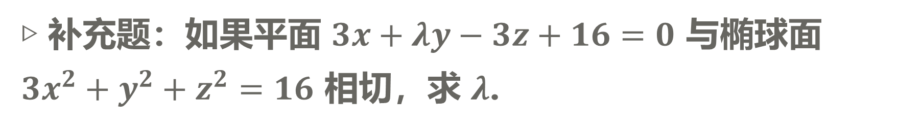
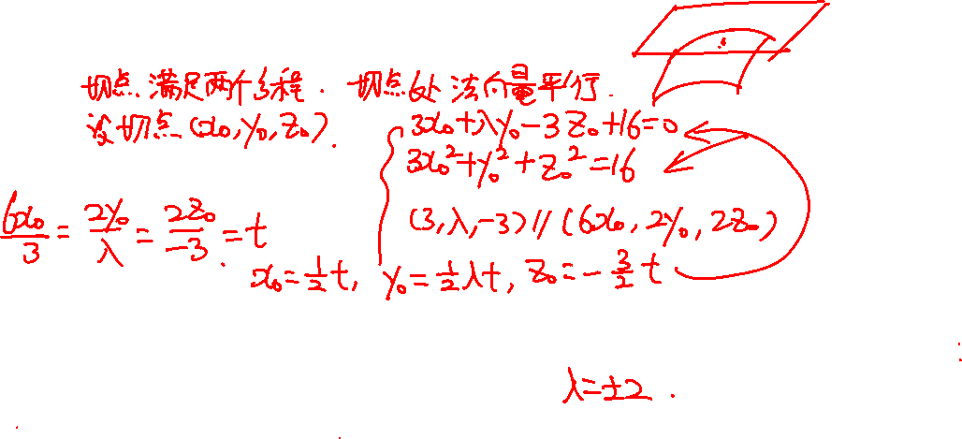
7
多元微分学的几何应用
▷ 补充题：如果平面 $3x+λy−3z+16=0$ 与椭球面 $3x^{2}+y^{2}+z^{2}=16$ 相切，求 $λ$.
▷ 思路：设出切点，利用切点在平面和椭球面上，并且法向量平行求出 $λ$.
▷ $λ=±2$.

Slide 27
第九节
多元函数的极值与最值问题

Slide 28
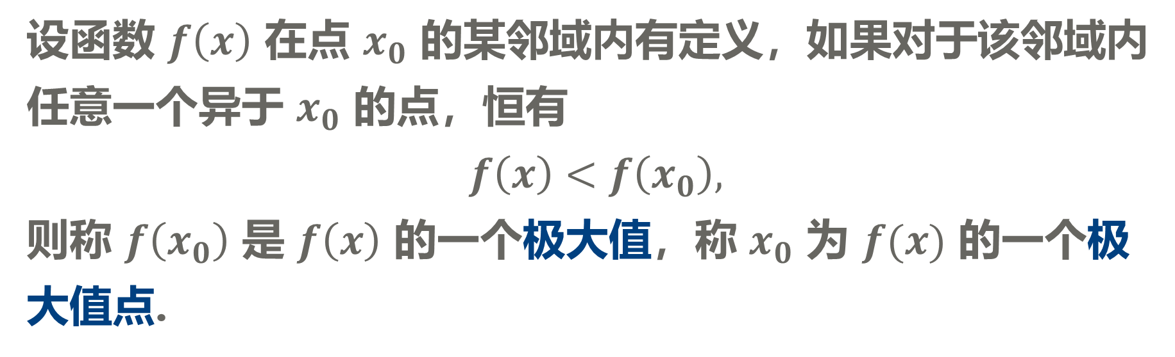
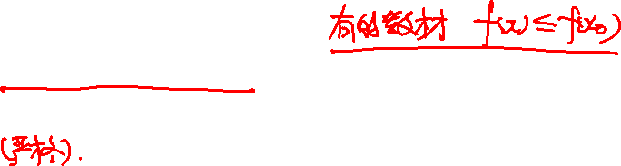
9
多元函数的极值与最值问题
一元函数的极值点
设函数 $f\left(x\right)$ 在点 $x_{0}$ 的某邻域内有定义，如果对于该邻域内任意一个异于 $x_{0}$ 的点，恒有
$$f\left(x\right)<f\left(x_{0}\right),$$
则称 $f\left(x_{0}\right)$ 是 $f\left(x\right)$ 的一个极大值，称 $x_{0}$ 为 $f(x)$ 的一个极大值点.
▷ 极值是局部性概念；
▷ 极值点不能是端点.

Slide 29


9
多元函数的极值与最值问题
一、极值及其判别法
设函数 $z=f(x,y)$ 在点 $P_{0}(x_{0},y_{0})$ 的某个邻域内有定义. 如果对于该邻域内异于 $P_{0}(x_{0},y_{0})$ 的点 $P(x,y)$，有
$$f\left(x,y\right)<f\left(x_{0},y_{0}\right),$$
则称 $f\left(x_{0},y_{0}\right)$ 是 $f\left(x,y\right)$ 的一个极大值，点 $P_{0}(x_{0},y_{0})$ 称为 $f(x,y)$ 的一个极大值点. （或称严格极大值.）
▷ 极大值极小值统称极值，极大值点极小值点统称极值点；
▷ 极值点在函数定义域内部而不是边界上.

Slide 30


9
多元函数的极值与最值问题
费马引理：若 $f(x)$ 在点 $x_{0}$ 的某邻域 $U(x_{0})$ 内有定义，且在 $x_{0}$ 处可导，如果对任意的 $x∈U(x_{0})$，有
$$f\left(x\right)≤f\left(x_{0}\right),$$
则
$$f^{′}\left(x_{0}\right)=0.$$
▷ 逆命题不成立.

Slide 31




9
多元函数的极值与最值问题
极值的必要条件
设函数 $z=f(x,y)$ 在点 $P_{0}(x_{0},y_{0})$ 的某个邻域内有定义且偏导数存在，如果点 $P_{0}(x_{0},y_{0})$ 是函数的极值点，则
$$f_{x}\left(x_{0},y_{0}\right)=0, f_{y}\left(x_{0},y_{0}\right)=0.$$
▷ 几何上，如果 $z=f(x,y)$ 在极值点 $(x_{0},y_{0},z_{0})$ 处有切平面，则切平面为 $z=z_{0}$；
▷ 能使 $f_{x}\left(x_{0},y_{0}\right)=0,f_{y}\left(x_{0},y_{0}\right)=0$ 同时成立的点 $P_{0}(x_{0},y_{0})$ 称为 $z=f(x,y)$ 的驻点. 驻点一定为极值点吗？

Slide 32

9
多元函数的极值与最值问题

Slide 33


9
多元函数的极值与最值问题
▷ 驻点不一定是极值点（请给出例子）；
▷ 极值点也不一定是驻点，还可能是偏导数不存在的点；
▷ 极值点必定是 $f_{x},f_{y}$ 同时为零或至少有一个不存在的点.
▷ 若函数 $f(x,y)$ 在定义域 $D$ 的一个内点处 $f_{x},f_{y}$ 都是零，或至少有一个不存在， 则称该点为 $f$ 的一个临界点.

Slide 34


9
多元函数的极值与最值问题
极值的充分条件
设 $z=f(x,y)$ 在 $P_{0}(x_{0},y_{0})$ 某邻域内有二阶连续偏导数，又设 $P_{0}(x_{0},y_{0})$ 是一个驻点，即 $f_{x}\left(P_{0}\right)=f_{y}\left(P_{0}\right)=0$. 令
$$f_{xx}\left(P_{0}\right)=A,f_{xy}\left(P_{0}\right)=B,f_{yy}\left(P_{0}\right)=C.$$
▷ $B^{2}−AC<0$ 时具有极值，且 $A<0$ 时有极大值 $f\left(P_{0}\right)$， $A>0$ 时有极小值 $f\left(P_{0}\right)$ ；
▷ $B^{2}−AC>0$ 时没有极值；
▷ $B^{2}−AC=0$ 时需另作讨论.

Slide 35



9
多元函数的极值与最值问题
由二阶泰勒公式（还未学到）知
$$Δf=f\left(x_{0}+h,y_{0}+k\right)−f\left(x_{0},y_{0}\right)$$
$$=\frac{1}{2}\left[f_{xx}\left(x_{0}+θh,y_{0}+θk\right)h^{2}+2f_{xy}\left(x_{0}+θh,y_{0}+θk\right)hk+f_{yy}\left(x_{0}+θh,y_{0}+θk\right)k^{2}\right] \left(0<θ<1\right);$$
▷ 不严格地说，$Δf$ 近似于 $\frac{1}{2}\left(Ah^{2}+2Bhk+Ck^{2}\right)$；
▷ $Ah^{2}+2Bhk+Ck^{2}=A\left[{\left(h+\frac{B}{A}k\right)}^{2}−\frac{B^{2}−AC}{A^{2}}k^{2}\right].$

Slide 36

9
多元函数的极值与最值问题
对于具有二阶连续偏导数的函数 $z=f(x,y)$：
(i)
解方程组 $f_{x}\left(x_{0},y_{0}\right)=0, f_{y}\left(x_{0},y_{0}\right)=0$，求得驻点；
解方程组 𝒇_𝒙 (𝒙_𝟎,𝒚_𝟎 )=𝟎, 𝒇_𝒚 (𝒙_𝟎,𝒚_𝟎 )=𝟎，求得驻点；
(ii)
对于驻点 $\left(x_{0},y_{0}\right)$ 求出二阶偏导数的值 $A,B,C$；
对于驻点 (𝒙_𝟎,𝒚_𝟎 ) 求出二阶偏导数的值 𝑨,𝑩,𝑪；
(iii)
判断 $B^{2}−AC$ 的符号，进而判定取极值的情况.
判断 𝑩^𝟐−𝑨𝑪 的符号，进而判定取极值的情况.

Slide 37

9
多元函数的极值与最值问题
▷ 例1：求函数 $f\left(x,y\right)=x^{3}+8y^{3}−xy$ 的极值.
▷ $(\frac{1}{6},\frac{1}{12})$ 是极小值点，极小值为 $−\frac{1}{216}$.

Slide 38


9
多元函数的极值与最值问题
▷ 例2：求函数 $f\left(x,y\right)=(x^{2}+y^{2})e^{−(x^{2}+y^{2})}$ 的极值.
▷ $(0,0)$ 是极小值点，极小值为 $0$；圆周 $x^{2}+y^{2}=1$ 上的点是极大值点，极大值为 $e^{−1}.$

Slide 39



9
多元函数的极值与最值问题
二、函数的最值
如果 $f(x,y)$ 在有界闭区域 $D$ 上连续，则 $f(x,y)$ 在 $D$ 上必定能取得最大值和最小值.
▷ 使函数取得最大值或最小值的点既可能在 $D$ 的内部，也可能在 $D$ 的边界上.

Slide 40

9
多元函数的极值与最值问题
假定函数在 $D$ 上连续，在 $D$ 内可微分. 求函数最值的方法：
(i)
求函数 $f(x,y)$ 在 $D$ 内的所有驻点处的函数值；
求函数 𝒇(𝒙,𝒚) 在 𝑫 内的所有驻点处的函数值；
(ii)
求函数 $f(x,y)$ 在 $D$ 的边界上的最值的可能点；
求函数 𝒇(𝒙,𝒚) 在 𝑫 的边界上的最值的可能点；
(iii)
将以上各点的函数值进行比较.

Slide 41

9
多元函数的极值与最值问题

Slide 42



9
多元函数的极值与最值问题
▷ 例3：求函数 $z=xy(4−x−y)$ 在由直线 $x=1,y=0$ 及 $x+y=6$ 所围成的三角形区域 $D$ 上的最大值和最小值.
▷ 区域 $D$ 内的驻点 $\left(\frac{4}{3},\frac{4}{3}\right)$；
▷ 区域 $D$ 的边界上极值的可能点（作为一元函数考虑，不要忘记端点！）.
▷ $\frac{64}{27};−18$.

Slide 43

9
多元函数的极值与最值问题
▷ 在实际问题中，如果根据问题的实际背景能够判定函数在区域 $D$ 的内部取得最值，而可偏导函数在 $D$ 内只有一个驻点，那么可以肯定该驻点处的函数值就是函数在 $D$ 上的最值.

Slide 44

9
多元函数的极值与最值问题
▷ 例4：某产品销售收入 $R$ 与电视广告费 $x$，报纸广告费 $y$ （单位均为万元）间的关系为
$$R=15+14x+32y−8xy−2x^{2}−10y^{2},$$
问如何分配两种广告费才能使得利润 $L$ 最大？
▷ 驻点为 $(0.75,1.25)$；
▷ 注意此题不能肯定最大值一定在定义域内部达到.
▷ $39.25$.

Slide 45

9
多元函数的极值与最值问题
小结：
▷ 空间曲线的切线与法平面：参数式情况、一般式情况；
▷ 曲面的切平面与法线：隐式情况、显式情况、参数式情况；
▷ 函数的极值问题；
▷ 函数的最值问题.

Slide 46
9
多元函数的极值与最值问题
作业：P121 习题7-7 5, 6, 8, 14.
P141 习题7-9(A) 2(4), 7.

Slide 47

0
网络视频
https://www.bilibili.com/video/BV1NK411M7kS
温馨提示：此视频框在点击“上传手机课件”时会进行转换，用手机进行观看时则会变为可点击的视频。此视频框可被拖动移位和修改大小

